Slide 1
Progetto per il corso di Visualizzazione Scientifica A.A. 2024-25
Confronto GP Formula 1
Austin - 2023 vs 2024
Guidi Giacomo (matricola 988004)
Repository github

Slide 2
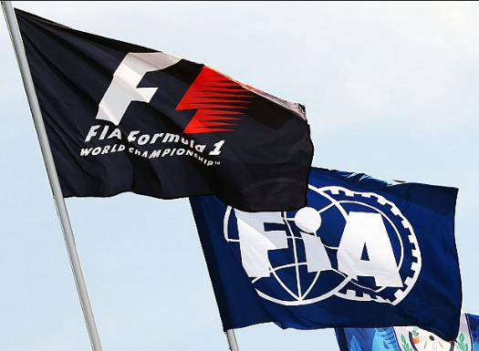
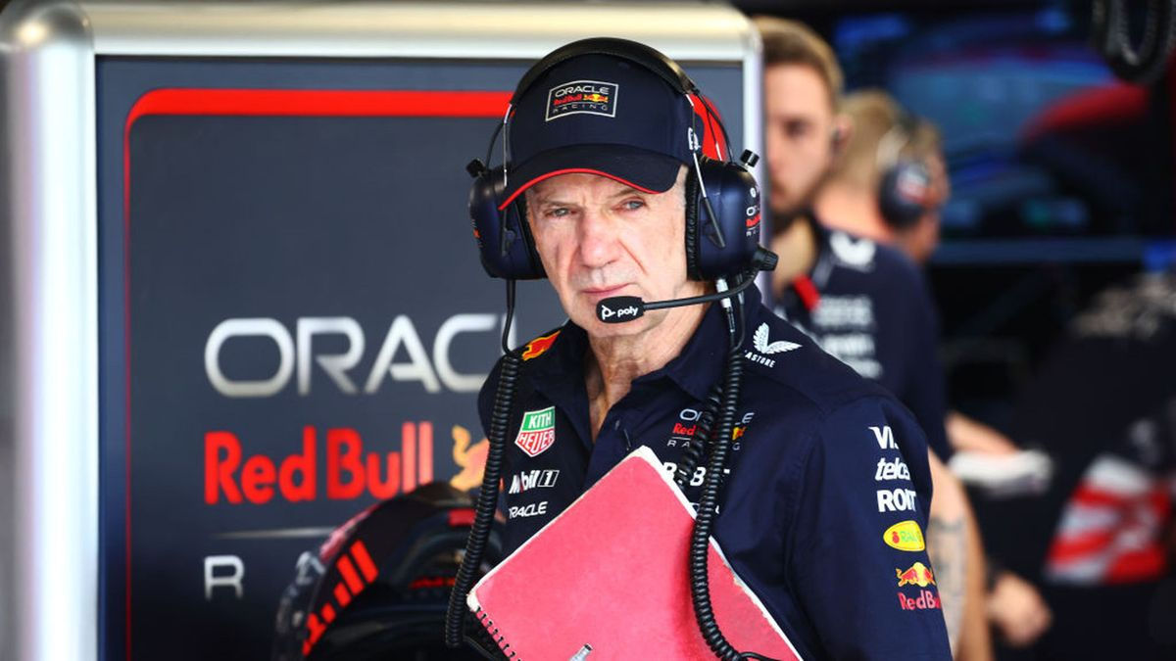
Cos’è un Gran Premio di Formula 1
La Formula 1 è il campionato di monoposto a ruote scoperte più famoso, importante e tecnicamente avanzato al mondo
L’anno prossimo sarà il 75° anno di formula 1
All’interno del paddock girano solo i migliori ingegneri e progettisti del mondo, tutti con il solo scopo di creare le macchine più veloci del mondo

Slide 3
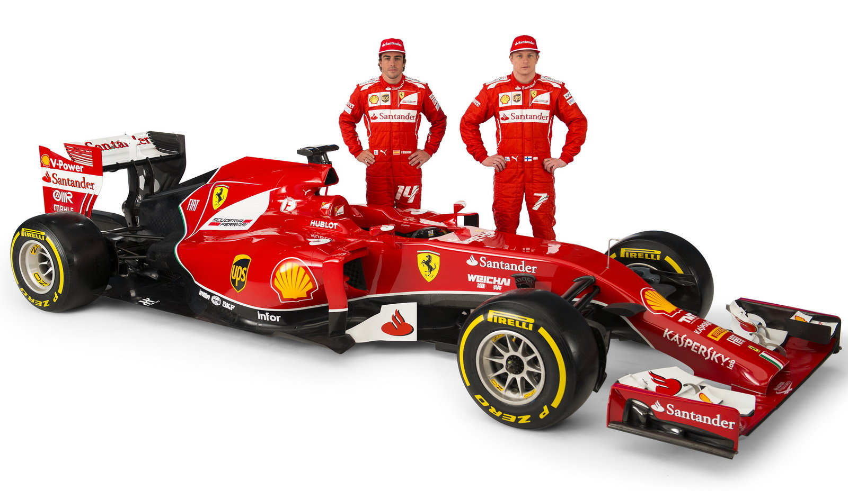
Obbiettivo degli ingegneri di F1
Ogni anno le squadre cercano di fare macchine sempre più veloci, migliorando i tempi di anno.
Siccome sono altamente complesse, ogni minimo errore causa perdite importanti nei confronti degli avversari.
Tendenzialmente chi azzecca per primo la macchina ha un grande vantaggio e domina per anni sugli avversari → cambio di regolamento ogni tot anni per riportare tutte le squadre allo stesso livello

Slide 4
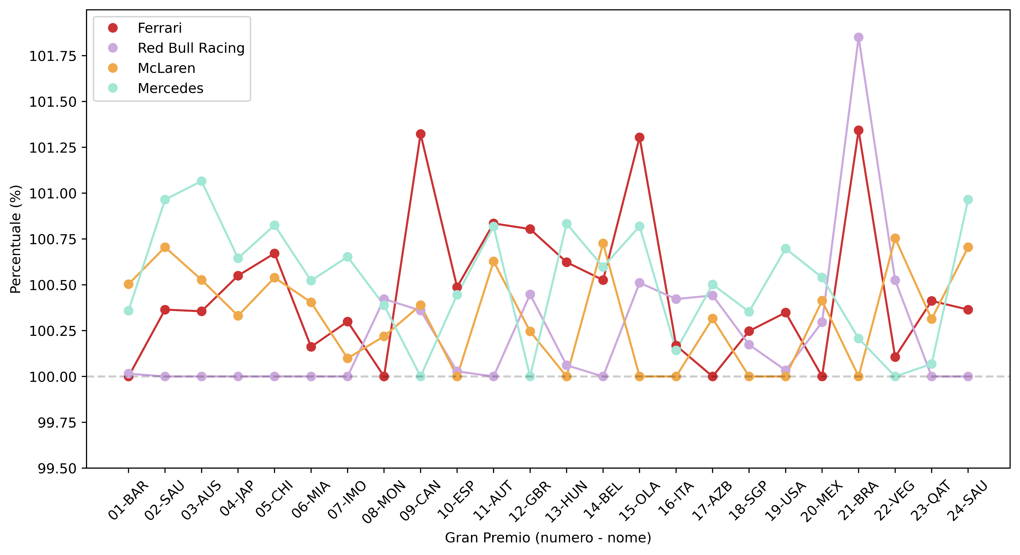
Rapporti di forza (intesi come distanza sul giro secco dagli altri) dei 4 top team nelle gare del 2024

Slide 5
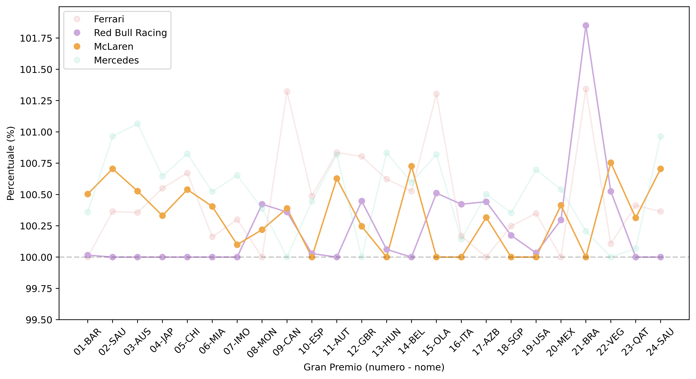
Rapporti di forza (intesi come distanza sul giro secco dagli altri) dei 4 top team nelle gare del 2024

Slide 6
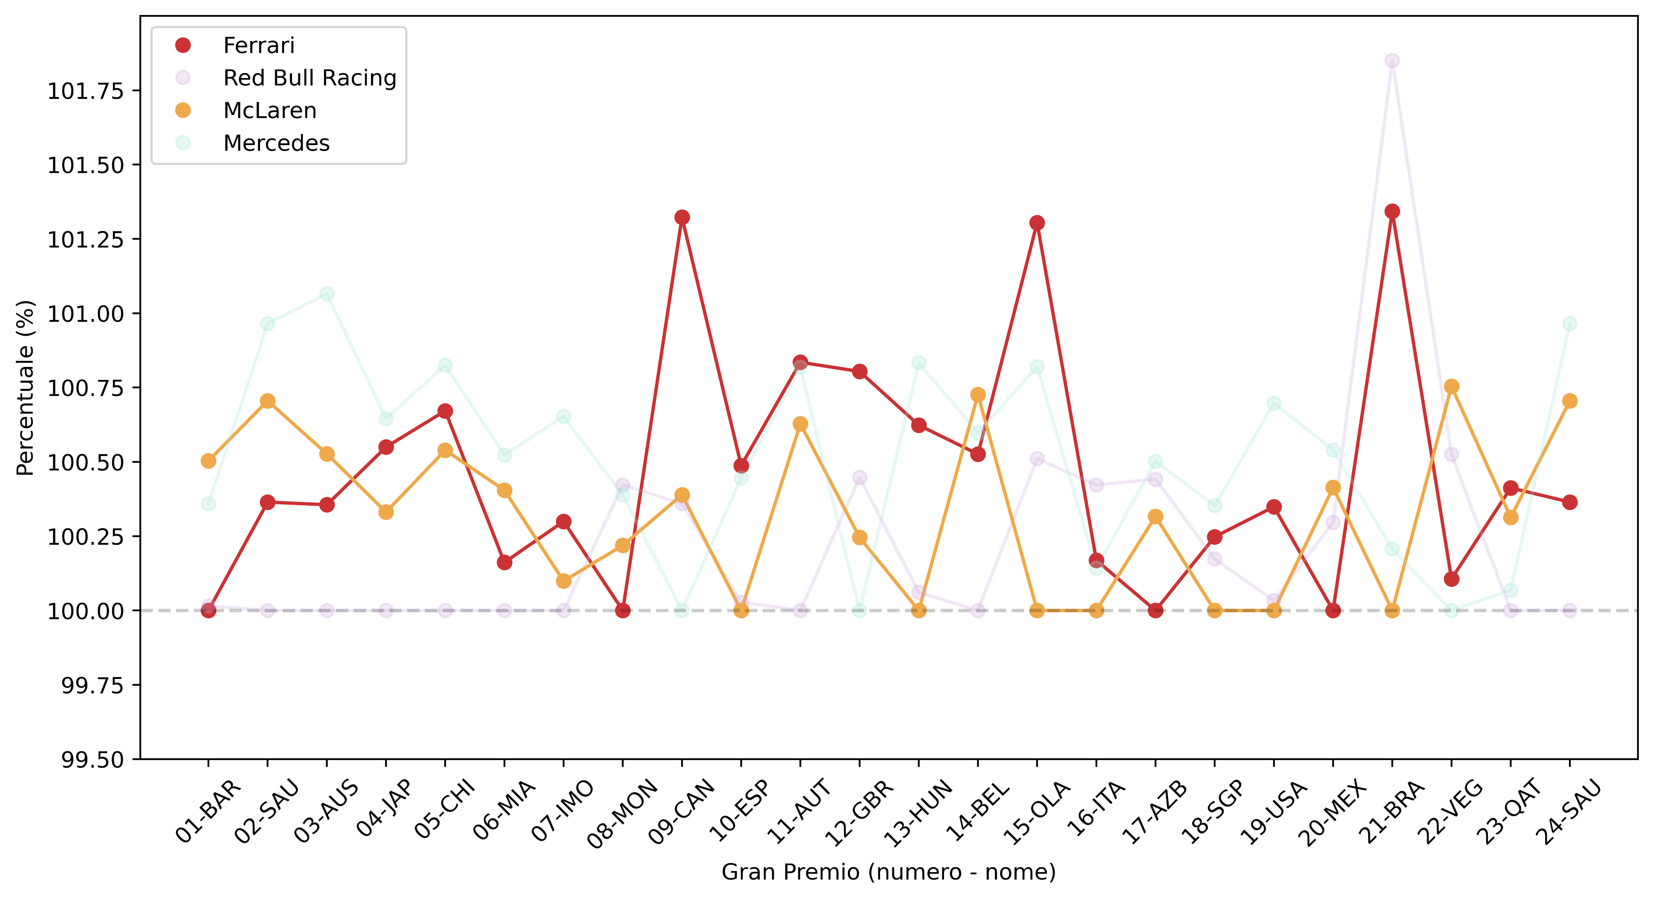
Rapporti di forza (intesi come distanza sul giro secco dagli altri) dei 4 top team nelle gare del 2024

Slide 7
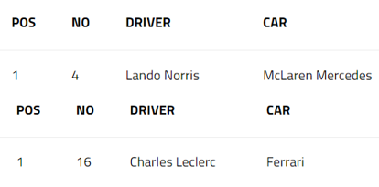
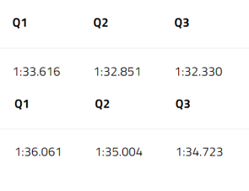

Perché vogliamo fare un confronto nei due anni proprio ad Austin?
Nel mondo della F1 2.4 secondi sono un grandissimo miglioramento. La nostra volontà è quella di «cercare di capire» quali sono le motivazioni.

Slide 8
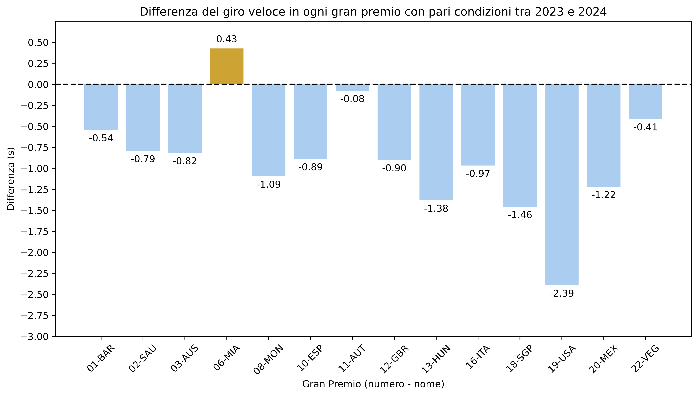
Tra un anno e il successivo, a parità di condizioni ambientali, è naturale migliorare i tempi per via dell’evoluzione delle macchine. Normalmente siamo nell'ordine del secondo. Austin è un eccezione.

Slide 9
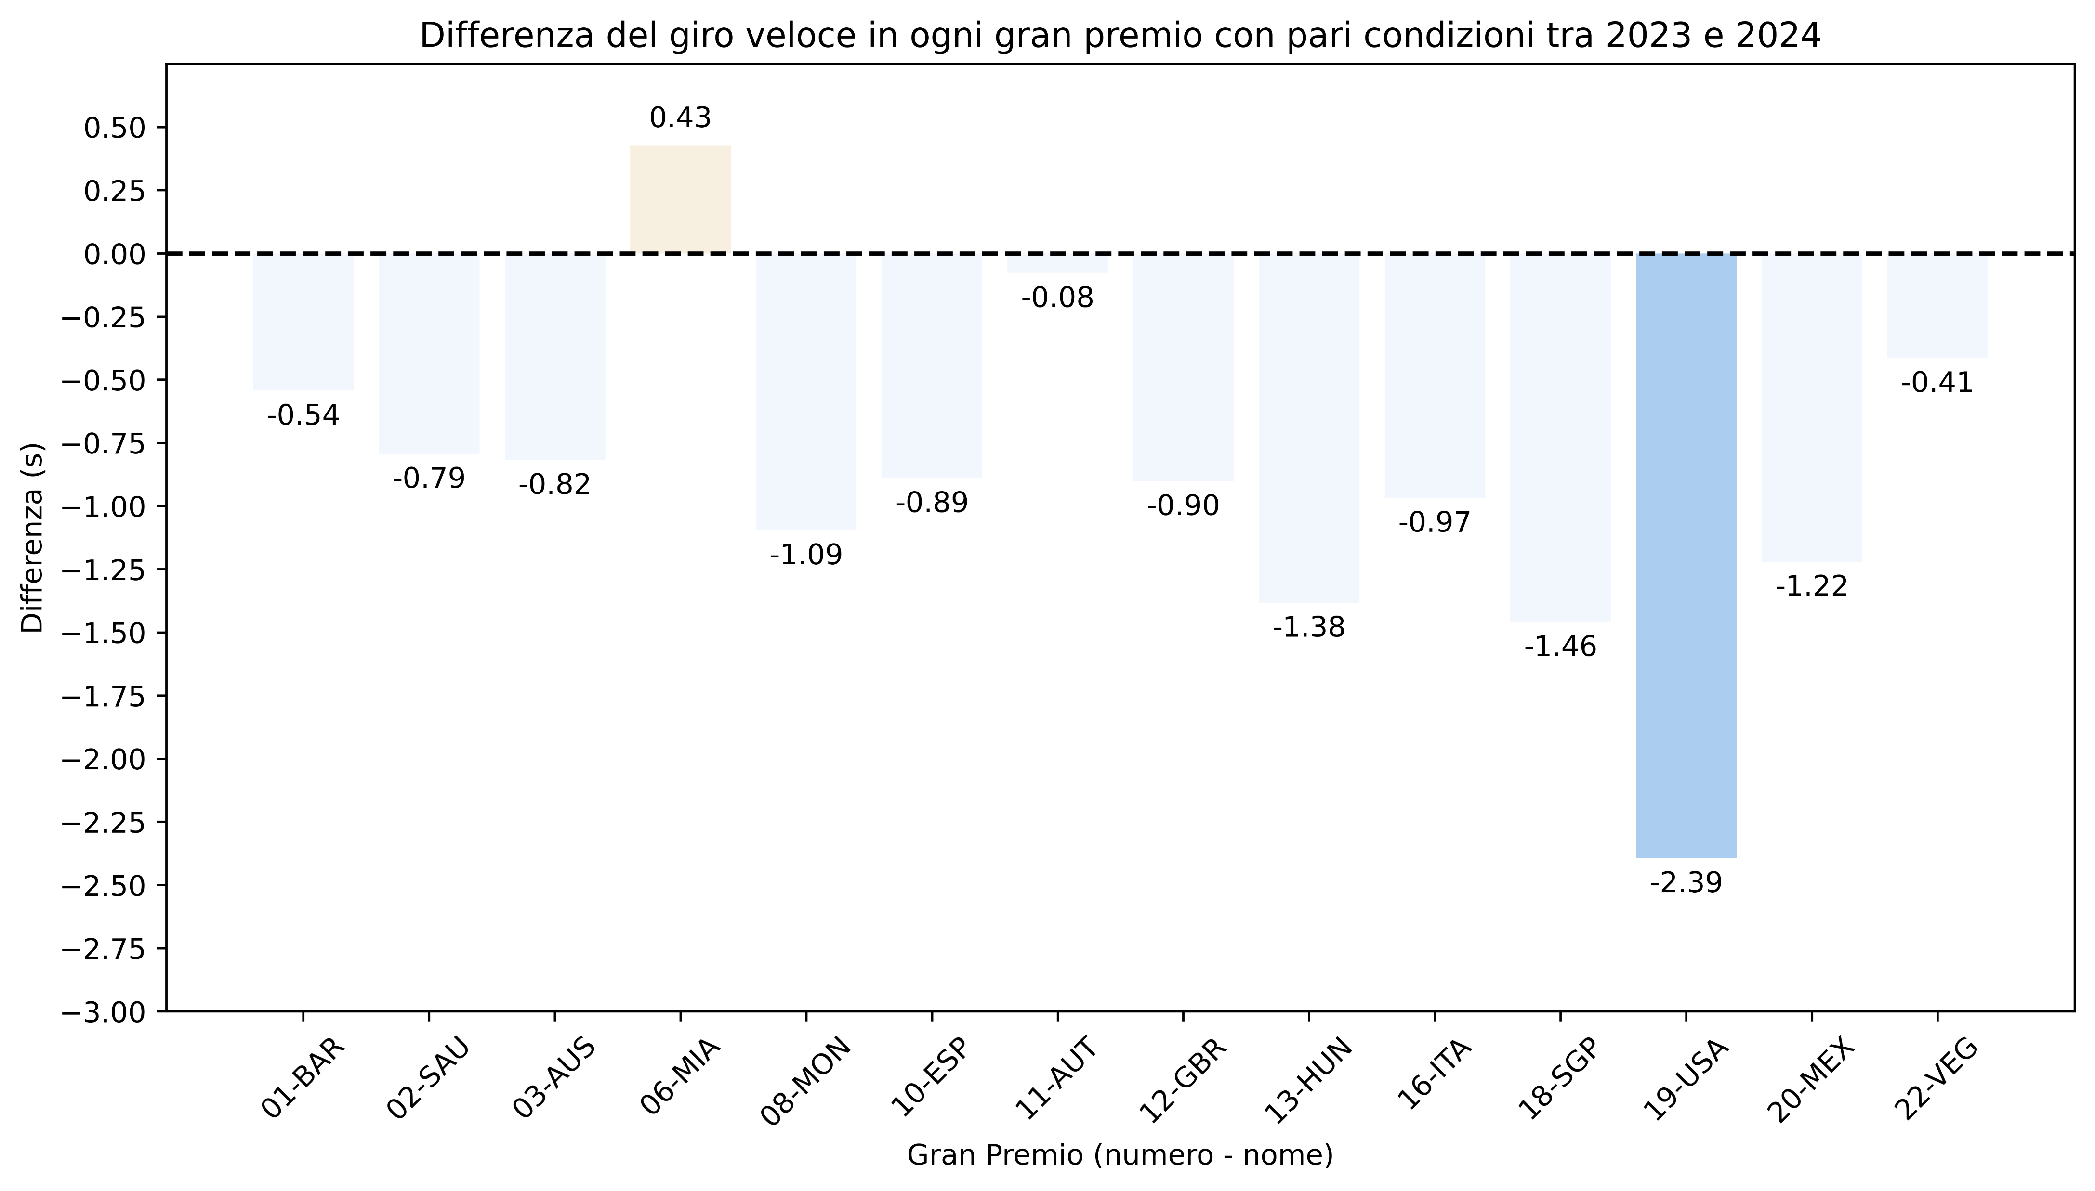
Tra un anno e il successivo, a parità di condizioni ambientali, è naturale migliorare i tempi per via dell’evoluzione delle macchine. Normalmente siamo nell'ordine del secondo. Austin è un eccezione.

Slide 10
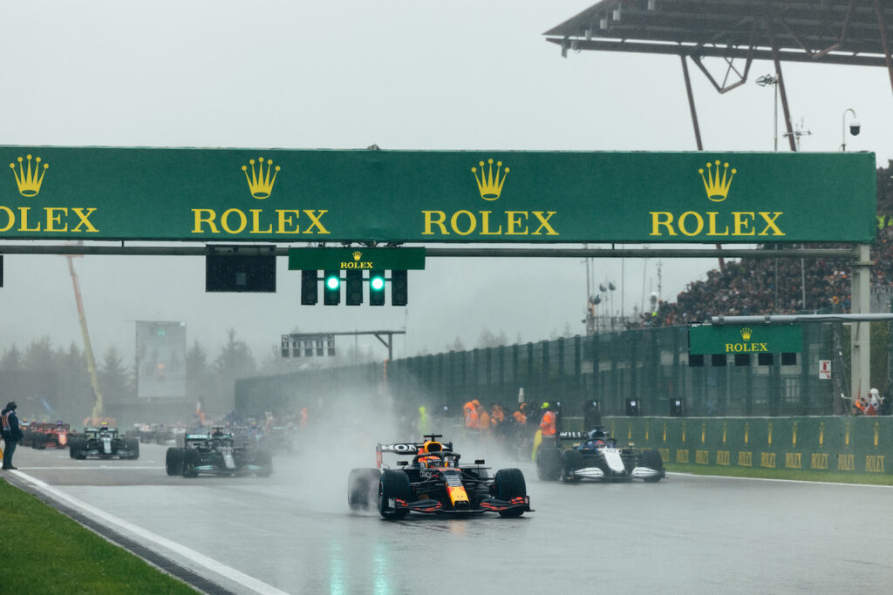
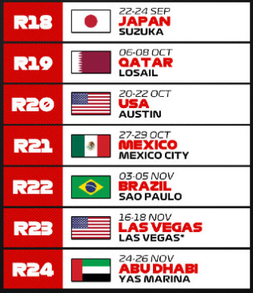
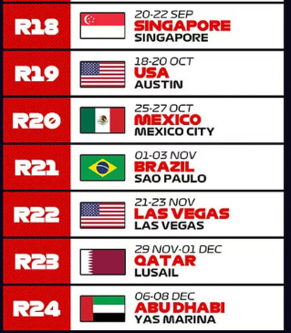
Parliamo di pari condizioni quando per uno stesso gp non ci sono stati cambi in calendario o meteo diverso

Slide 11
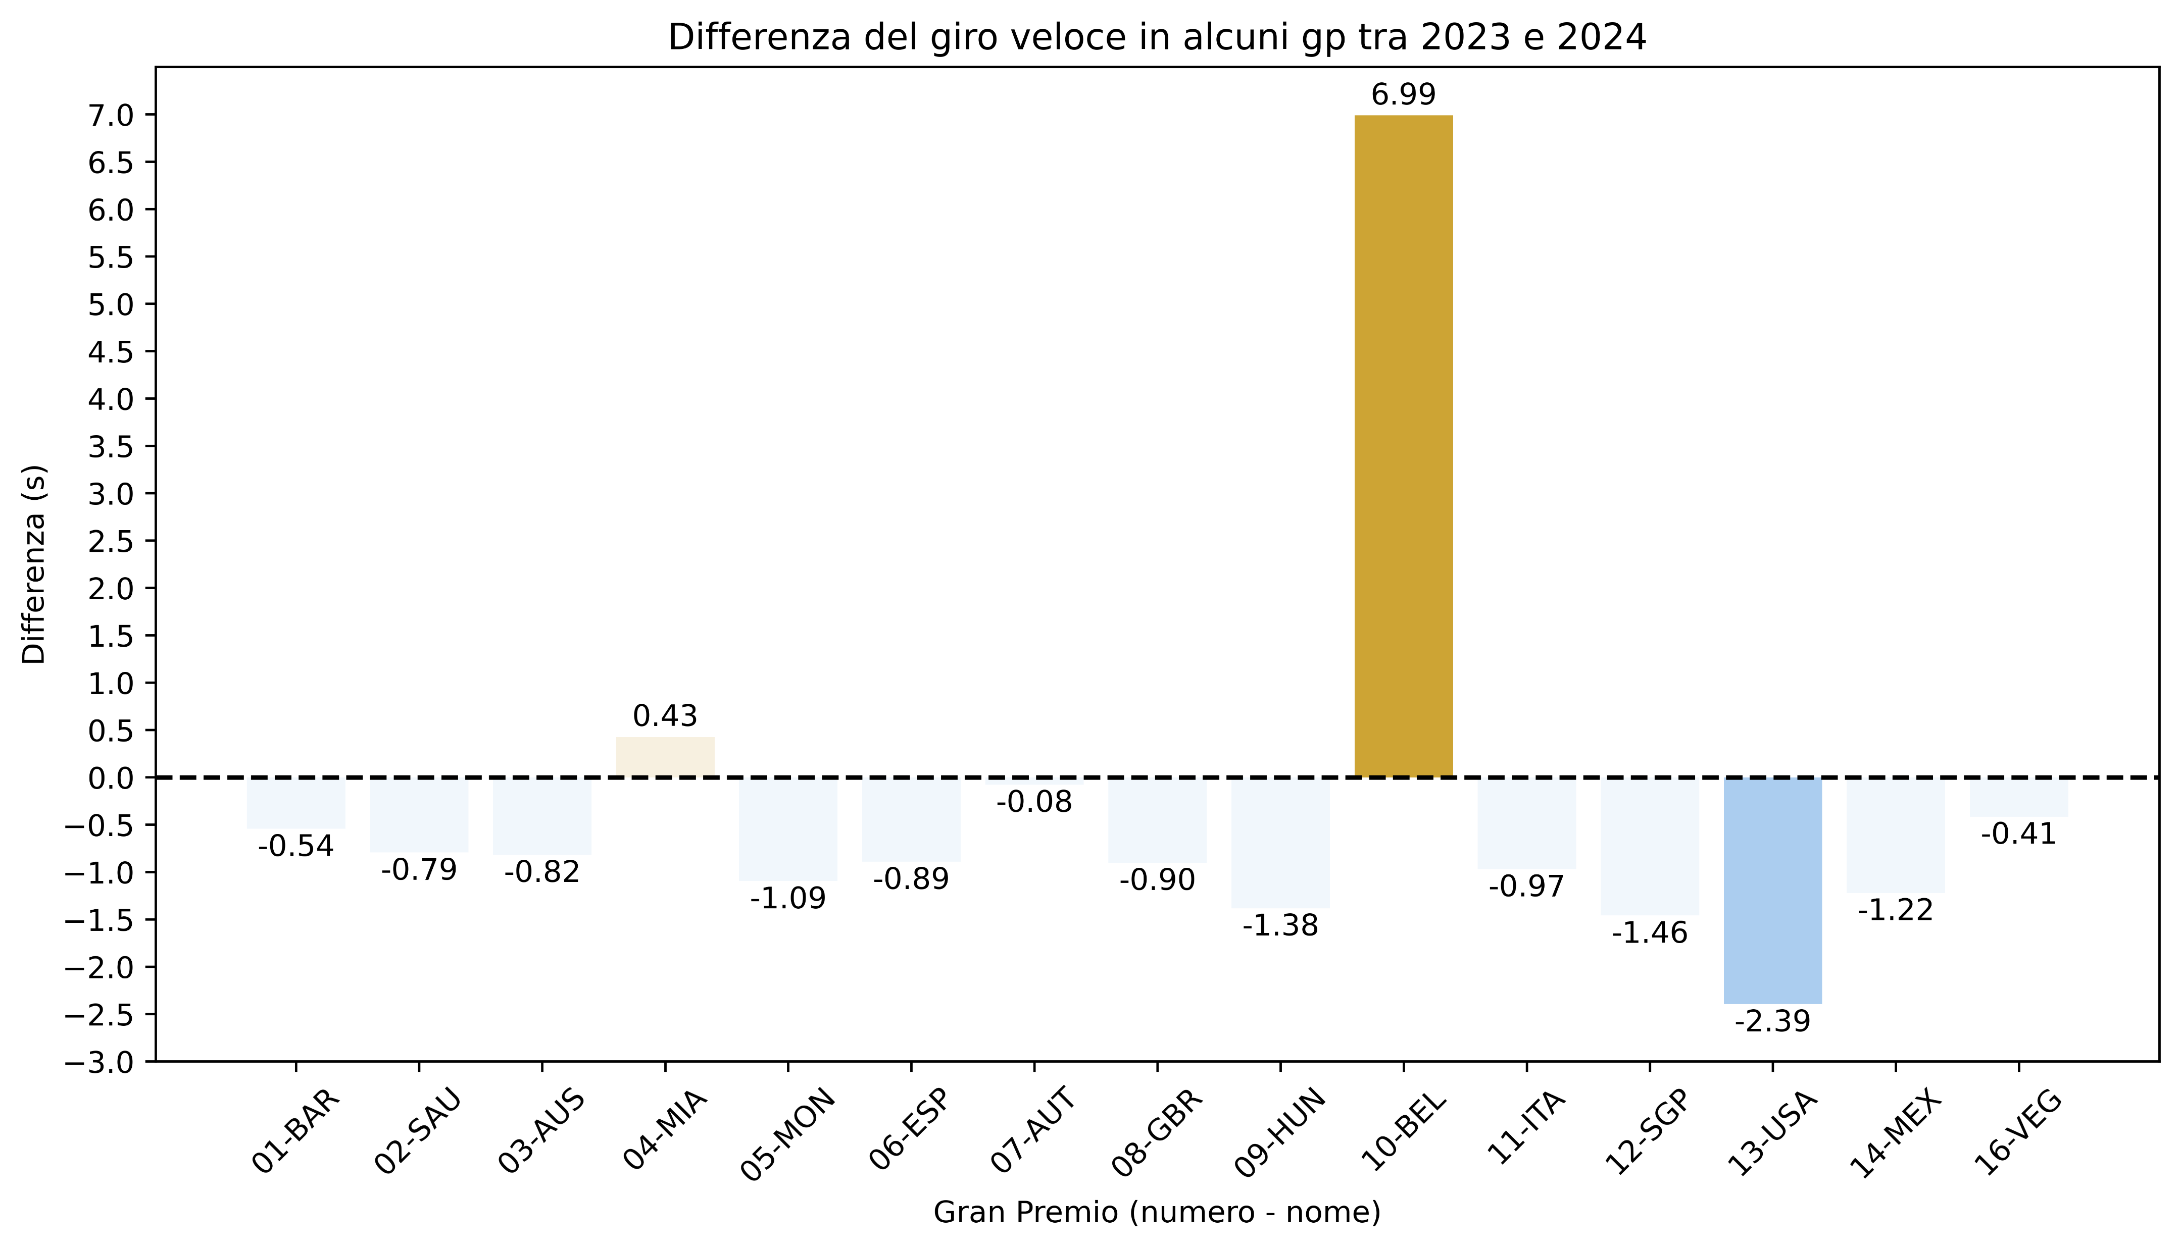
Basta anche uno scroscio di pioggia poco prima delle qualifiche per rallentare sensibilmente le machine (come successo quest’anno in Belgio)

Slide 12
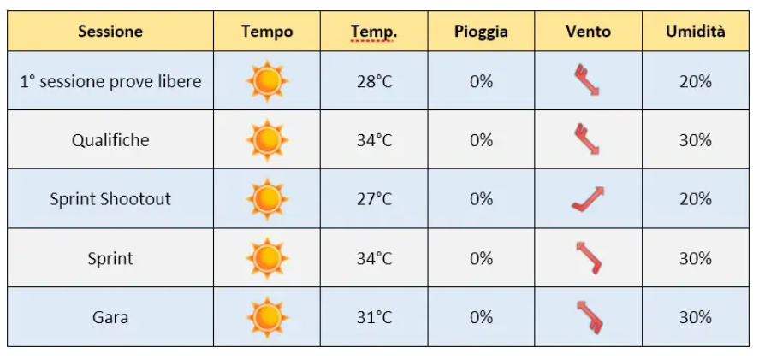
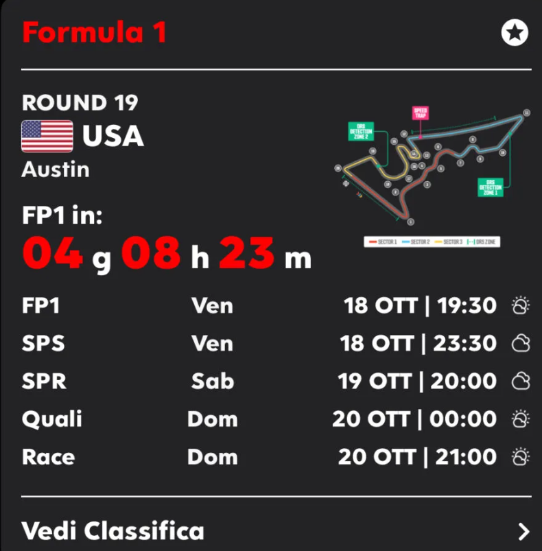
Com’era il tempo ad Austin? Entrambi gli anni solo sole e poche nuvole.
D’altronde essendo piazzato nel mezzo del deserto del texsas cosa ci si poteva aspettare

Slide 13
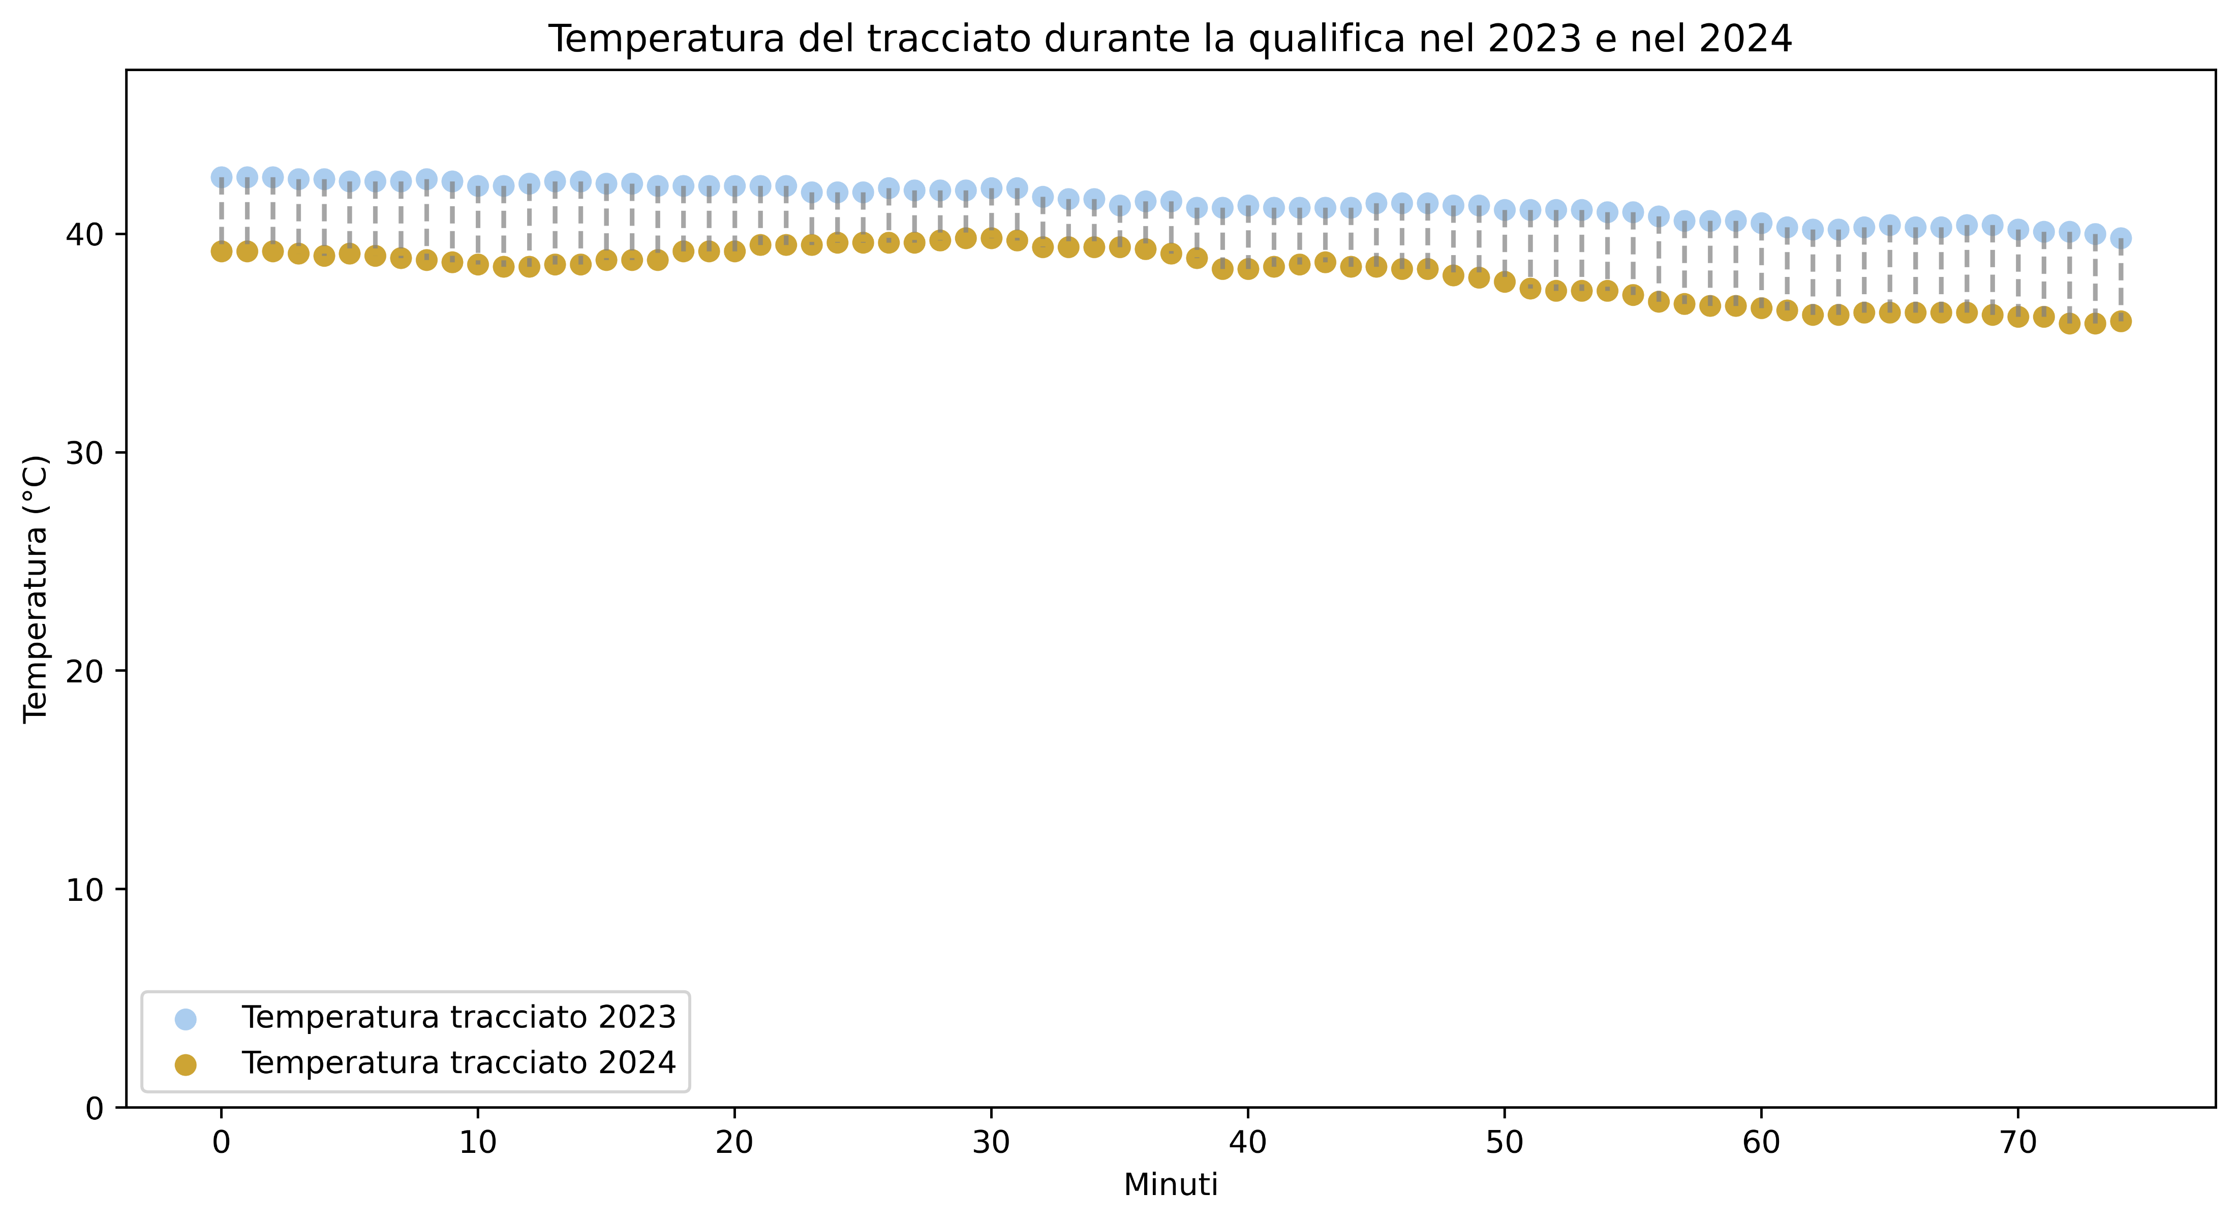
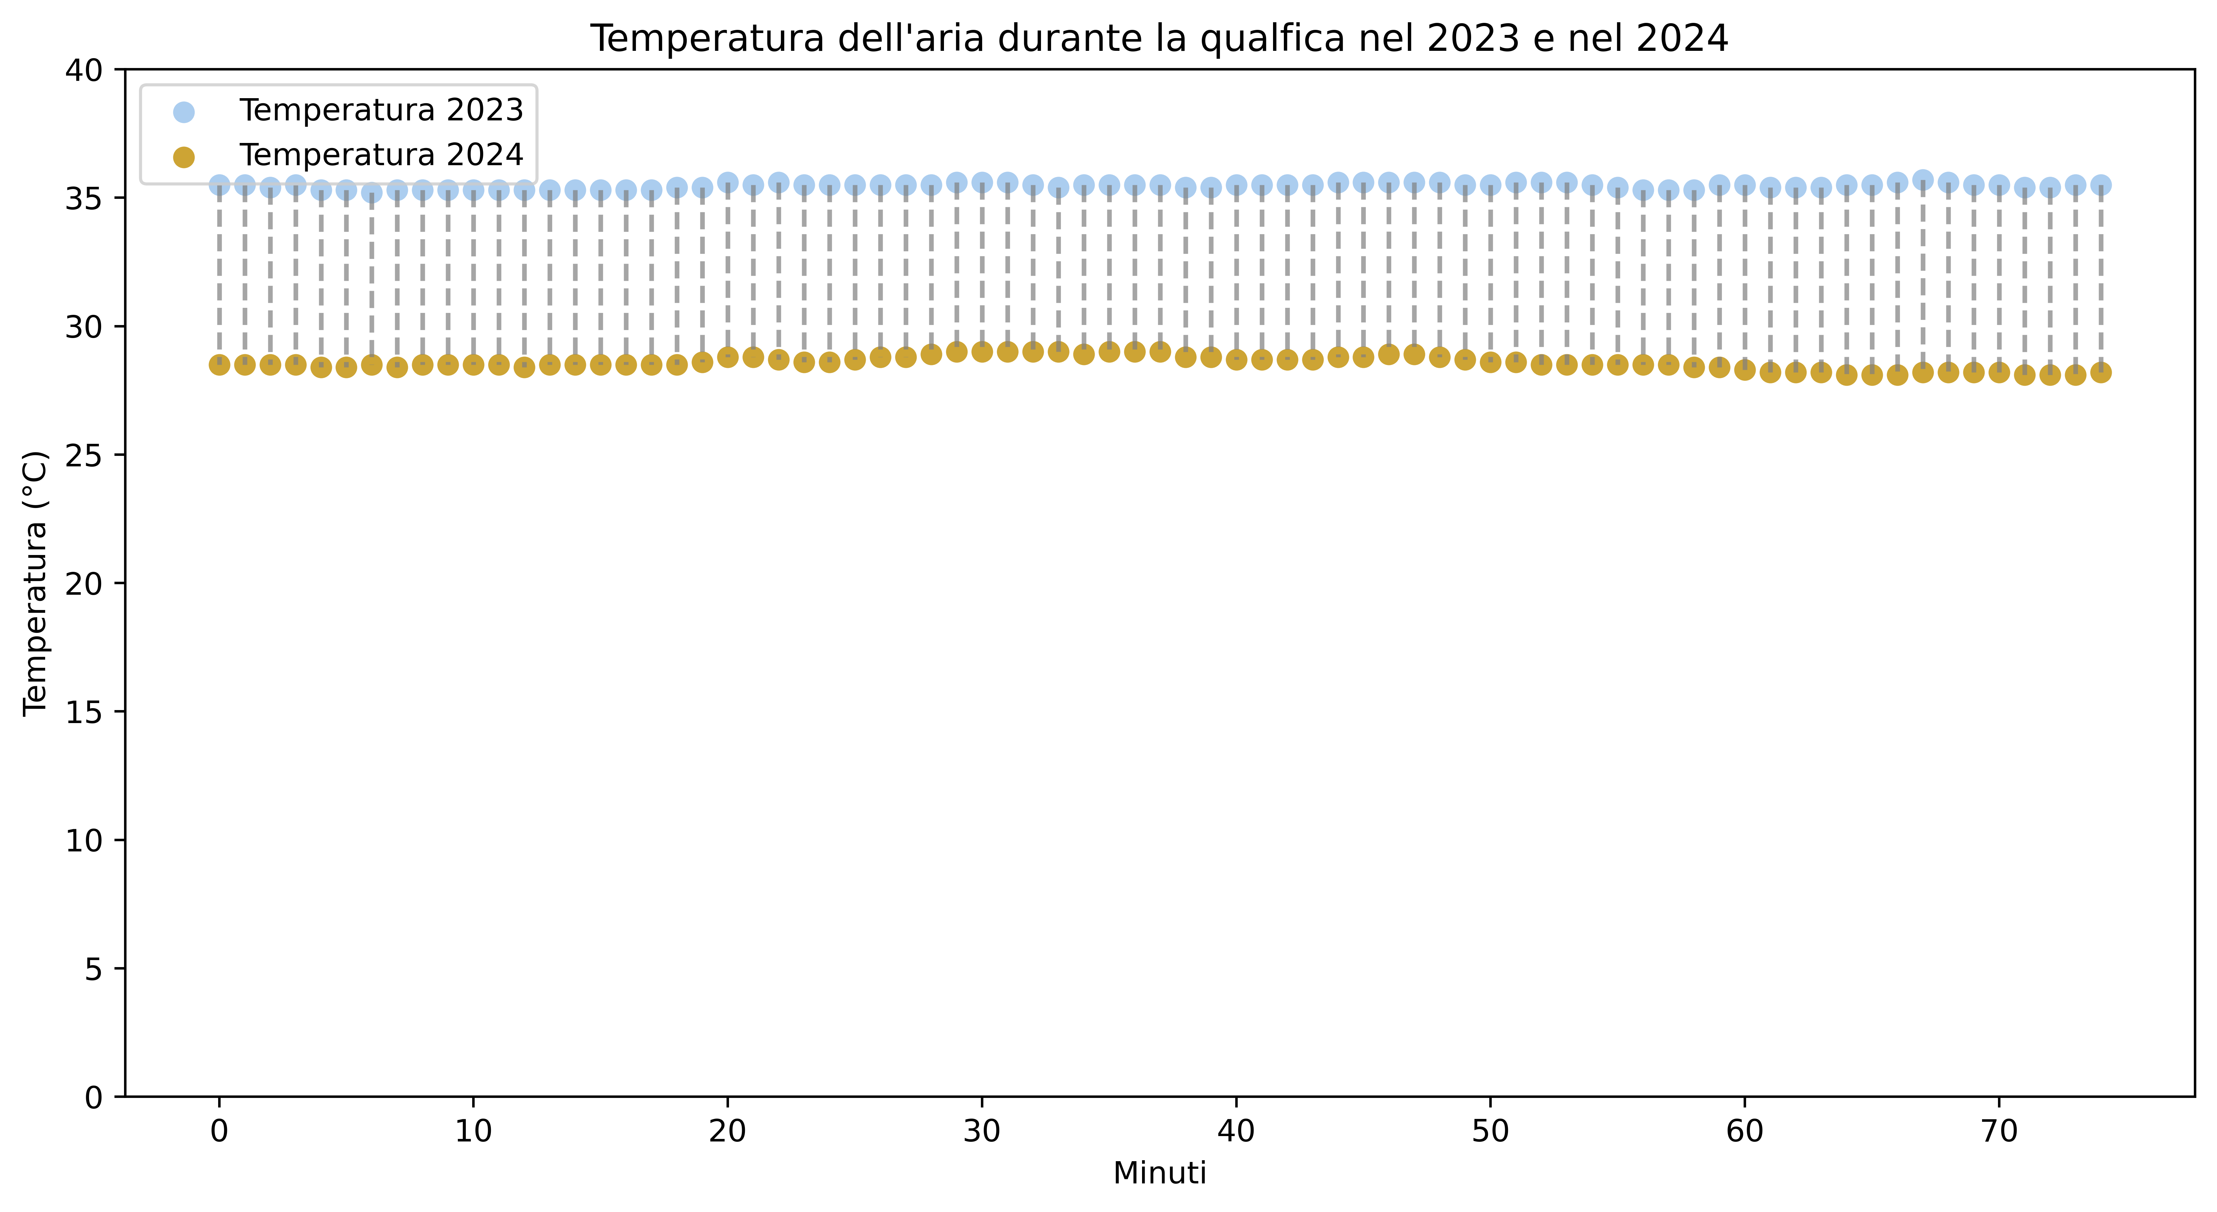
Tempo sereno non vuol dire per forza stesse temperature.
Qualche grado di differenza sul tracciato può aumentare il tempo necessario a scaldare le gomme, ma l’aria più fredda raffredda di più il motore e lo fa lavorare meglio

Slide 14
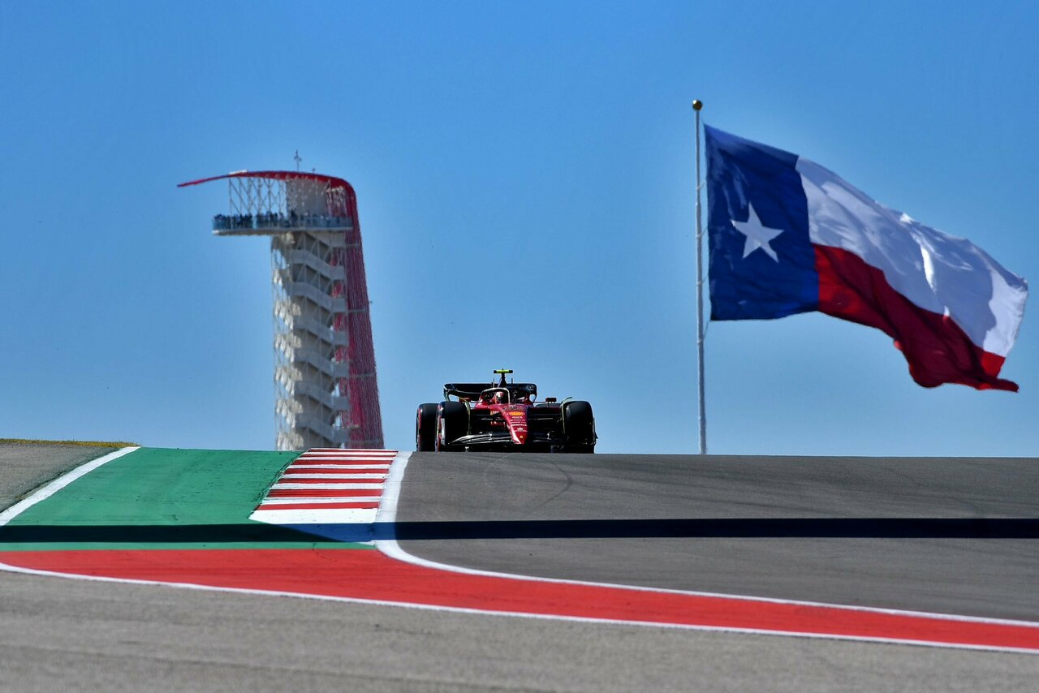
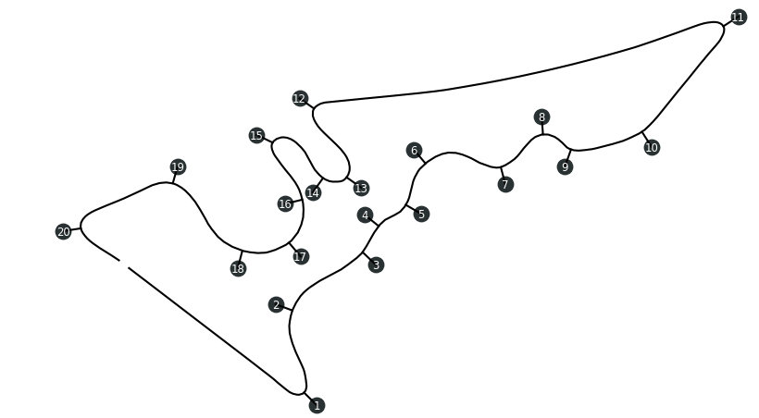
Vediamo il circuito di Austin, Texsas
Il tracciato è stato progettato per essere molto variegato, con snake veloci, lunghi rettilinei e parti più tortuose in cui è necessario fare staccate brusche e accelerazioni da fermi.
In più il weekend di Austin da due anni è della tipologia sprint, quindi con qualifica sprint il venerdì pomeriggio e la gara sprint il sabato mattina

Slide 15
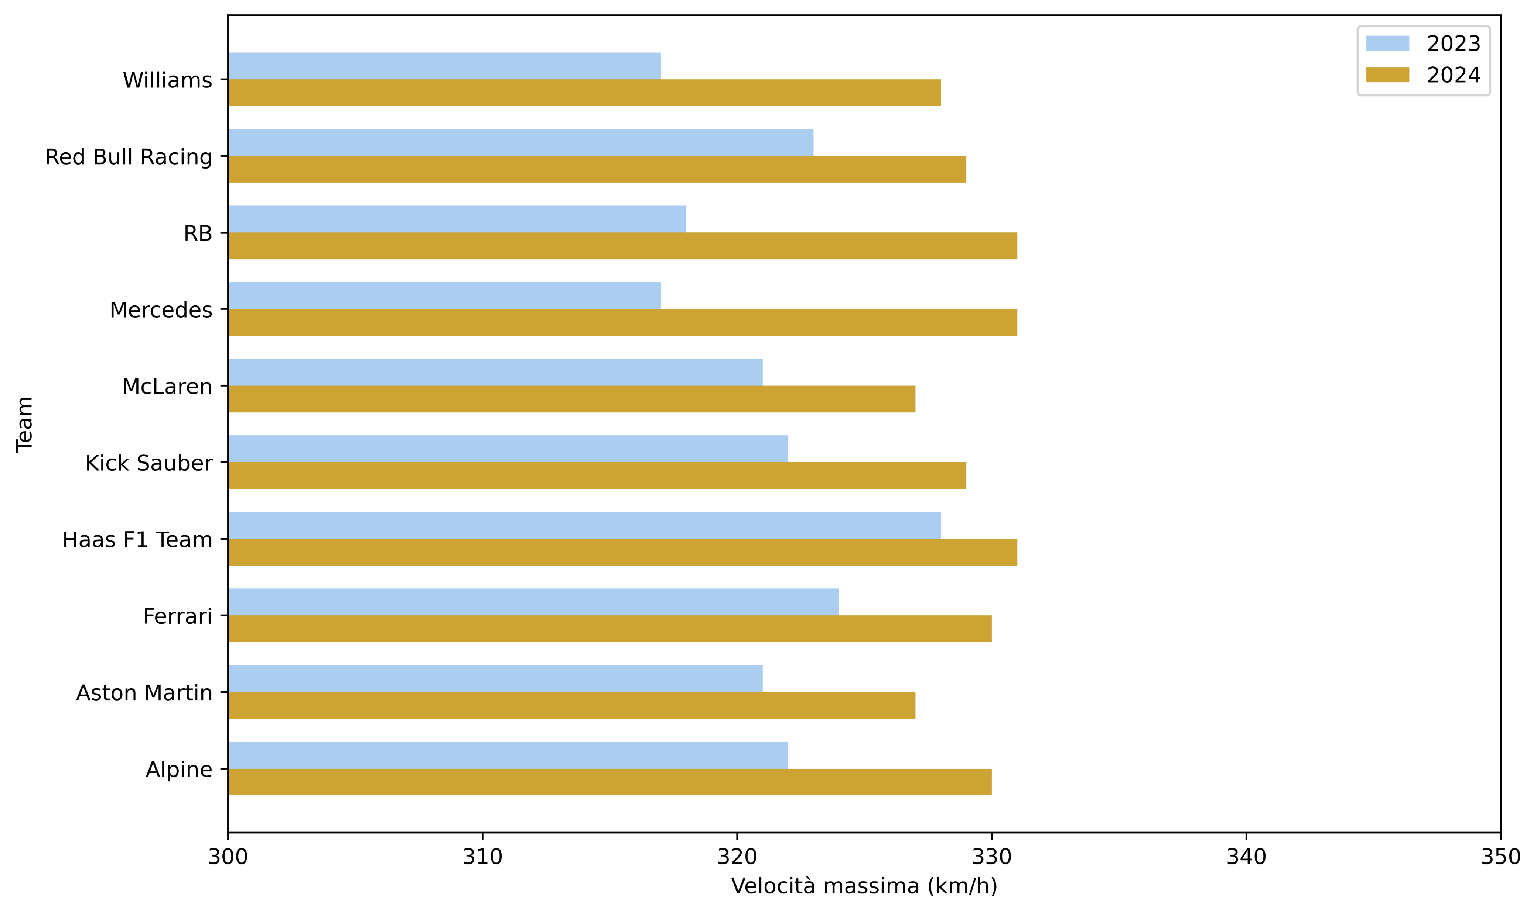
Velocità massima raggiunta da ogni Team

Slide 16
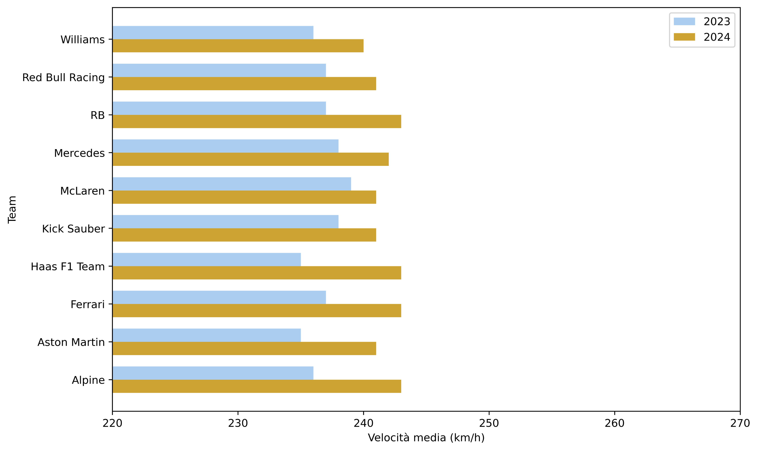
Velocità media mantenuta da ogni tean

Slide 17
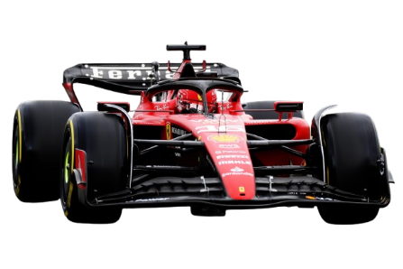
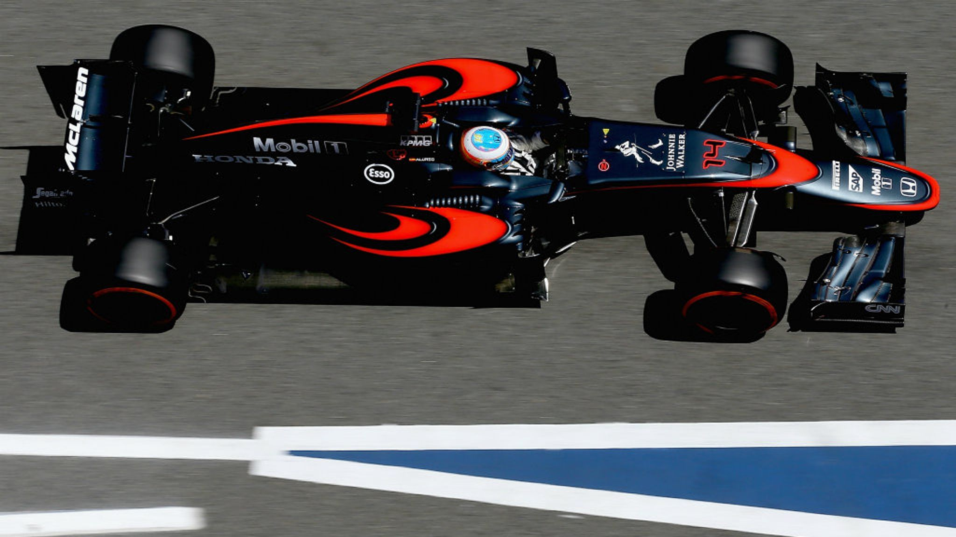
MIGLIORAMENTO AUTOVETTURE
Abbiamo visto che le macchine sono andate più veloci sia in velocità di punta che in media. Con questi dati possiamo calcolare il coefficiente di carico aeredinamico.
velocità massima
CCA =
velocità media

Slide 18
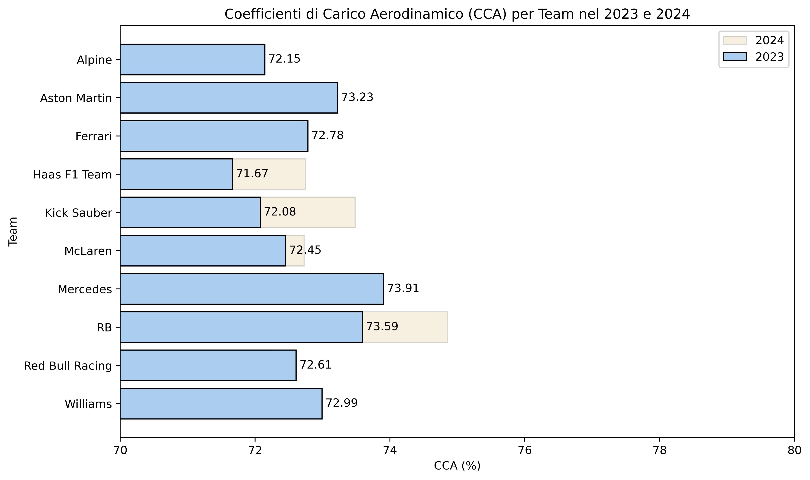
Quanto erano cariche le macchine nel 2023?

Slide 19
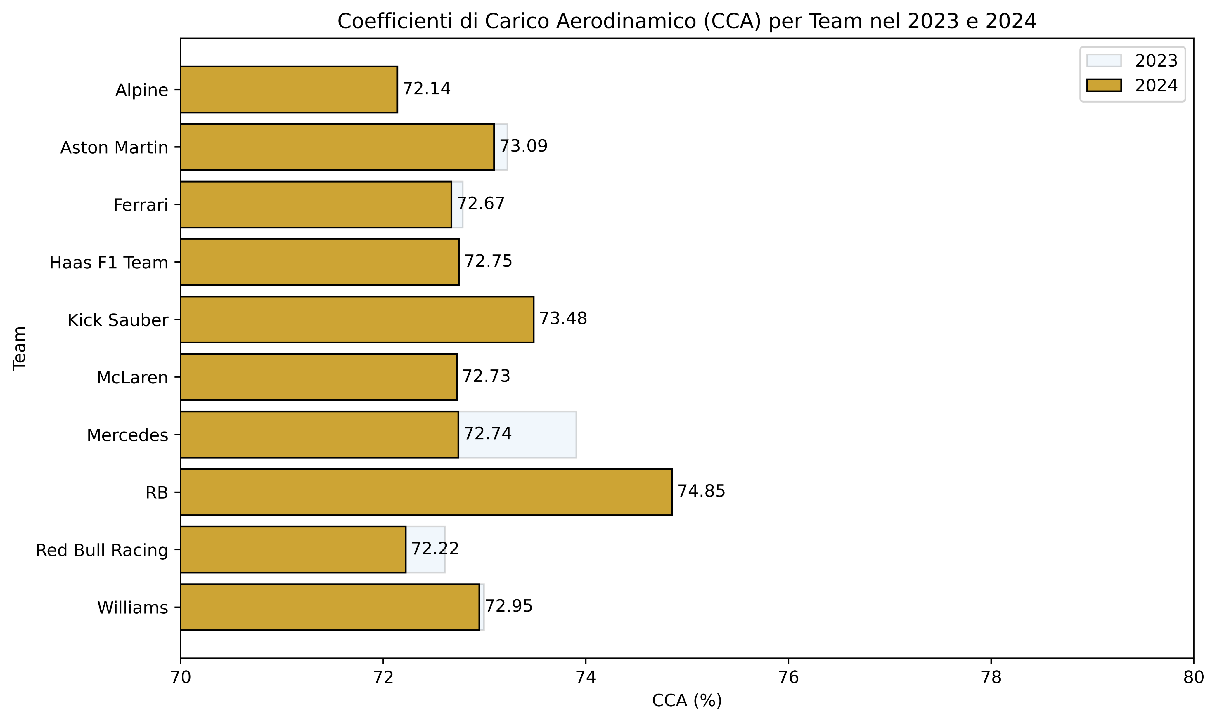
Quanto erano cariche le macchine nel 2024?

Slide 20
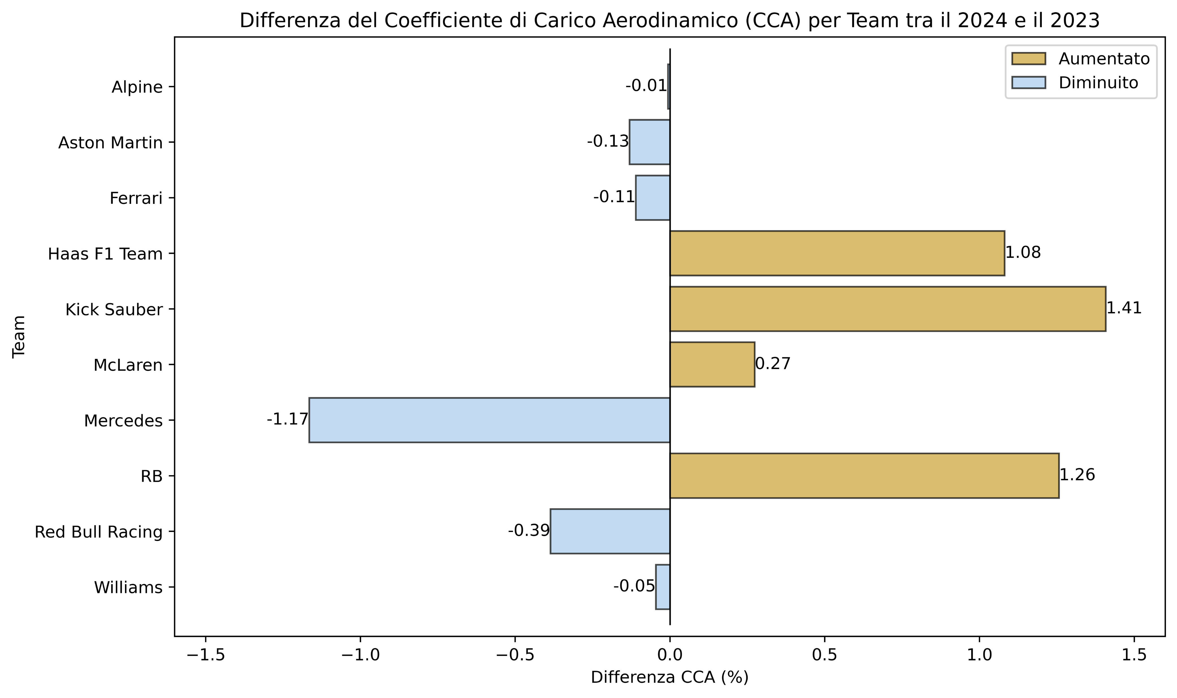
Tra 0 e 1 punto percentuale possiamo considerarle variazioni minime

Slide 21
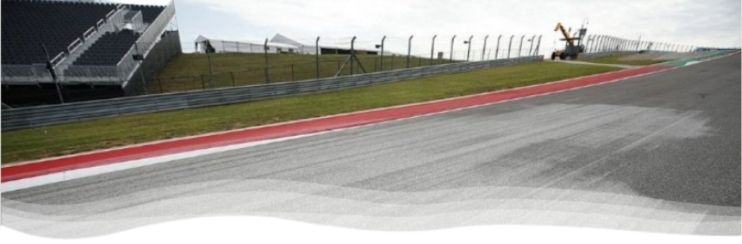
RIASFALTAMENTO PISTA

Slide 22
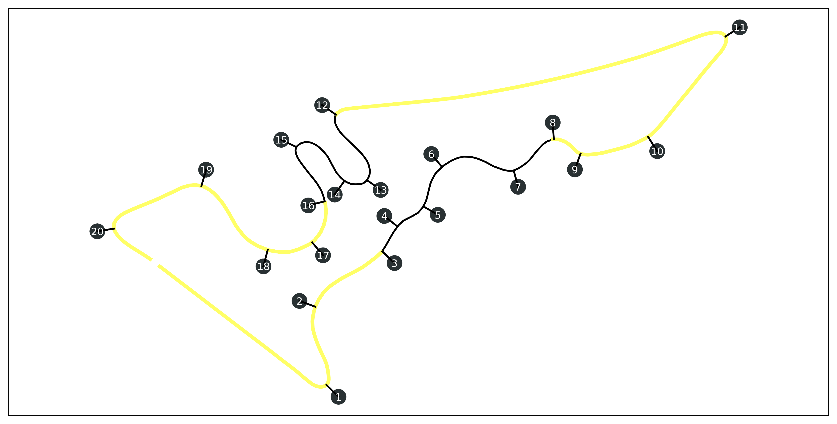
Tra 2023 e 2024 sono stati riasfaltati i tratti tra curva 8 e 12 e tra curva 16 e curva 3

Slide 23
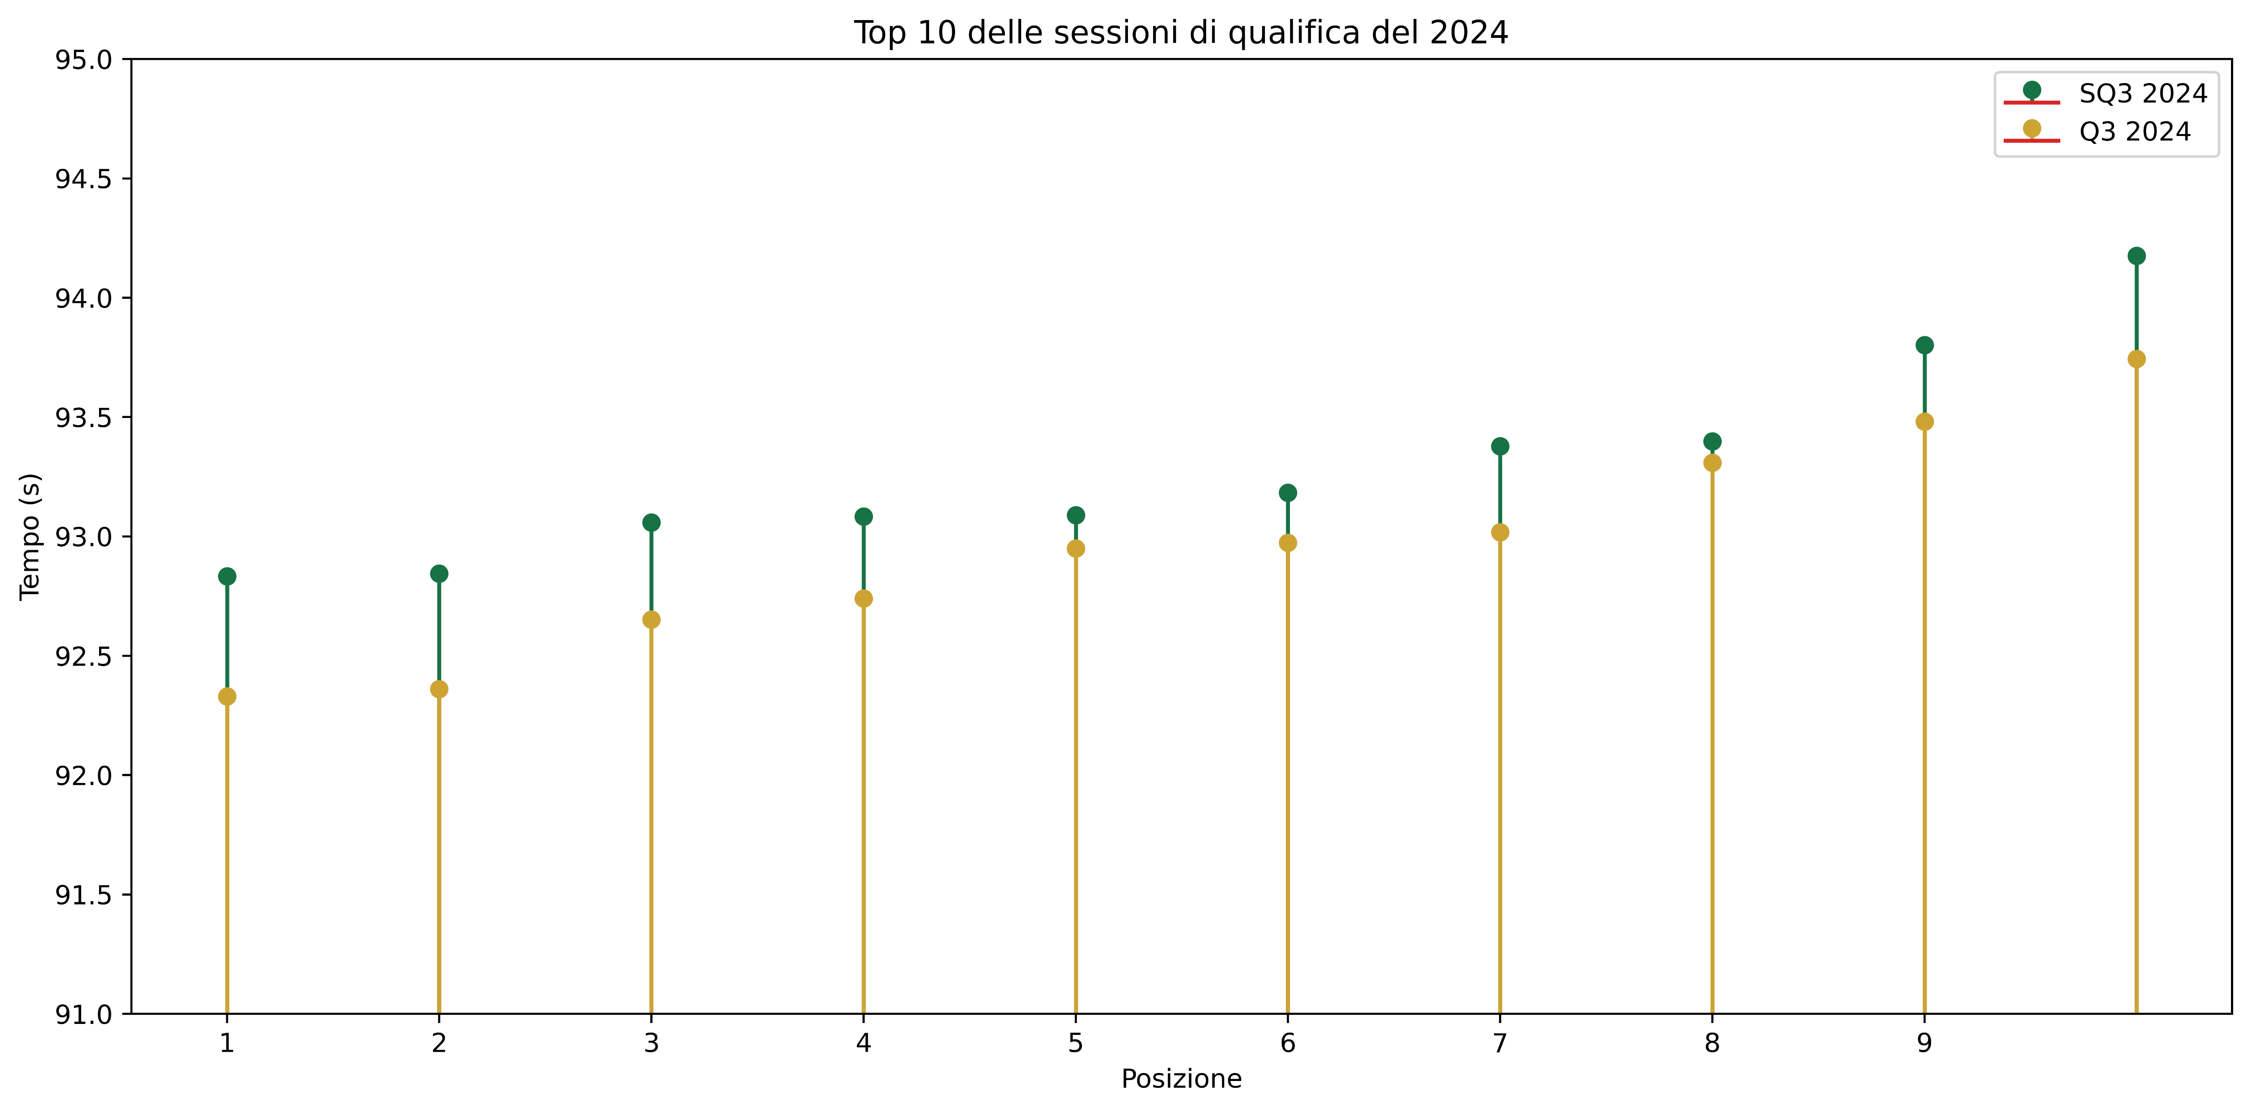
Differenza di tempo tra qualifica del venerdì e qualifica del sabato

Slide 24
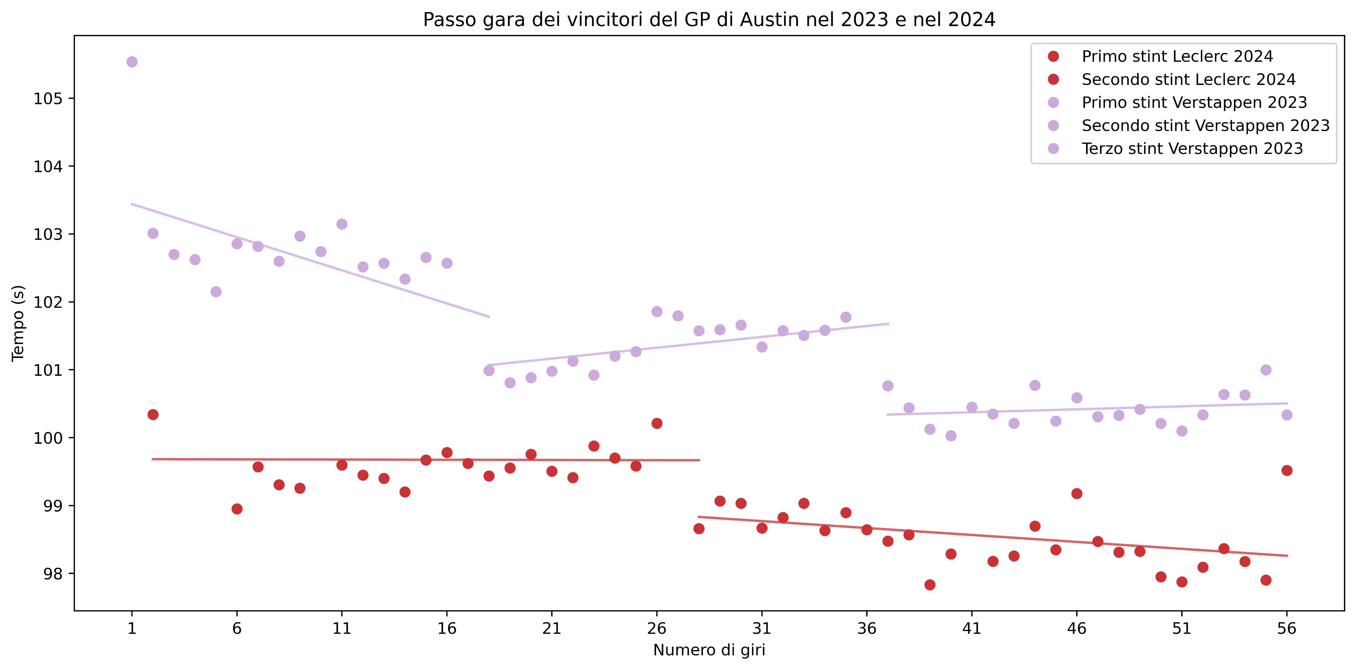
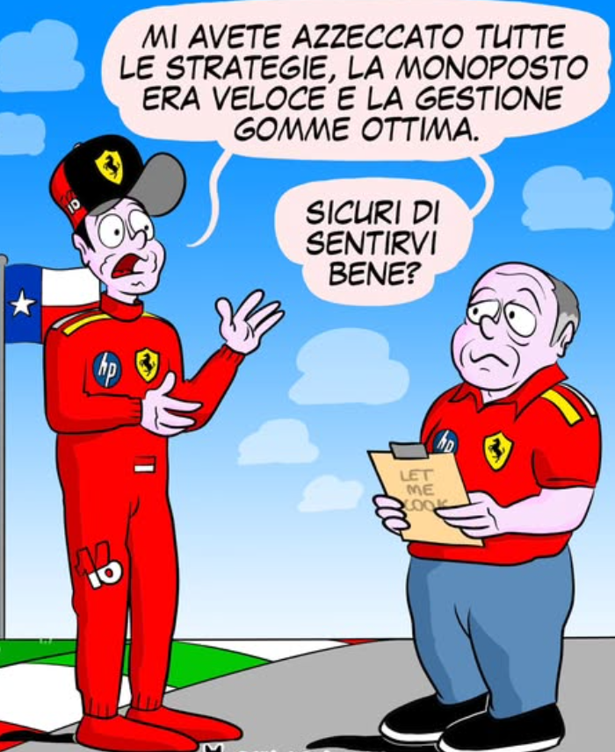
Differenza di passo e strategie nella gara della domenica

Slide 25
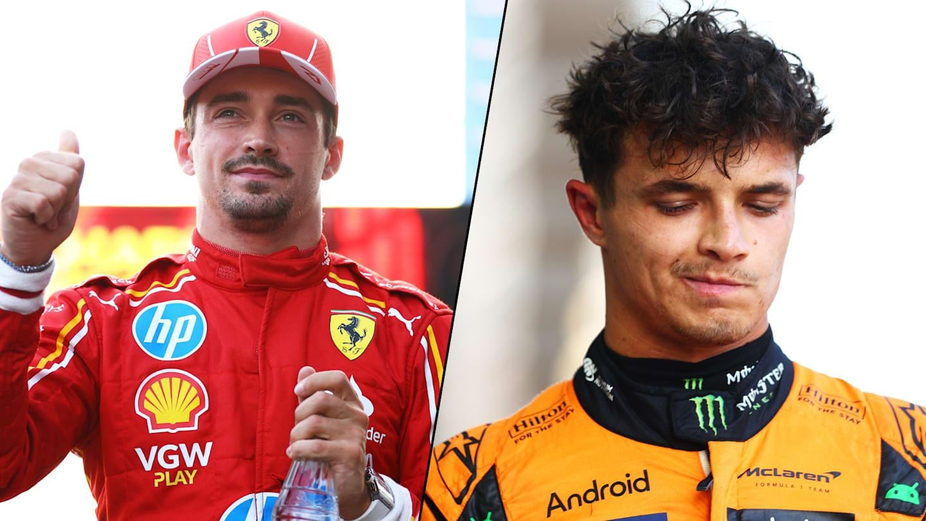
Analizziamo ora le due pole

Slide 26
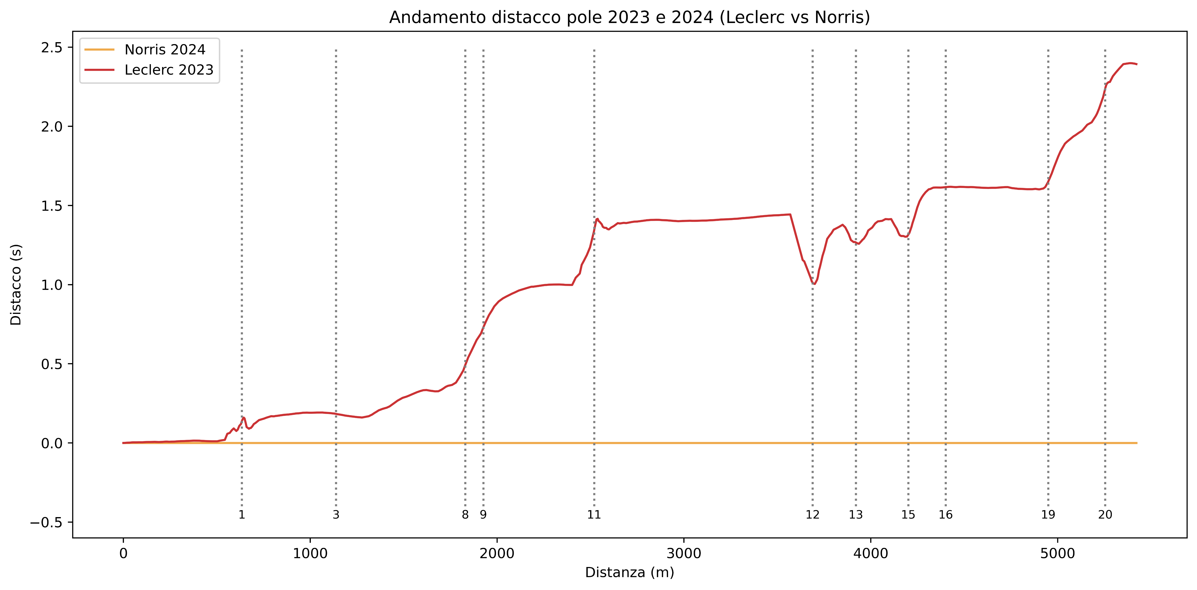
Il distacco aumenta sensibilmente in alcuni punti

Slide 27
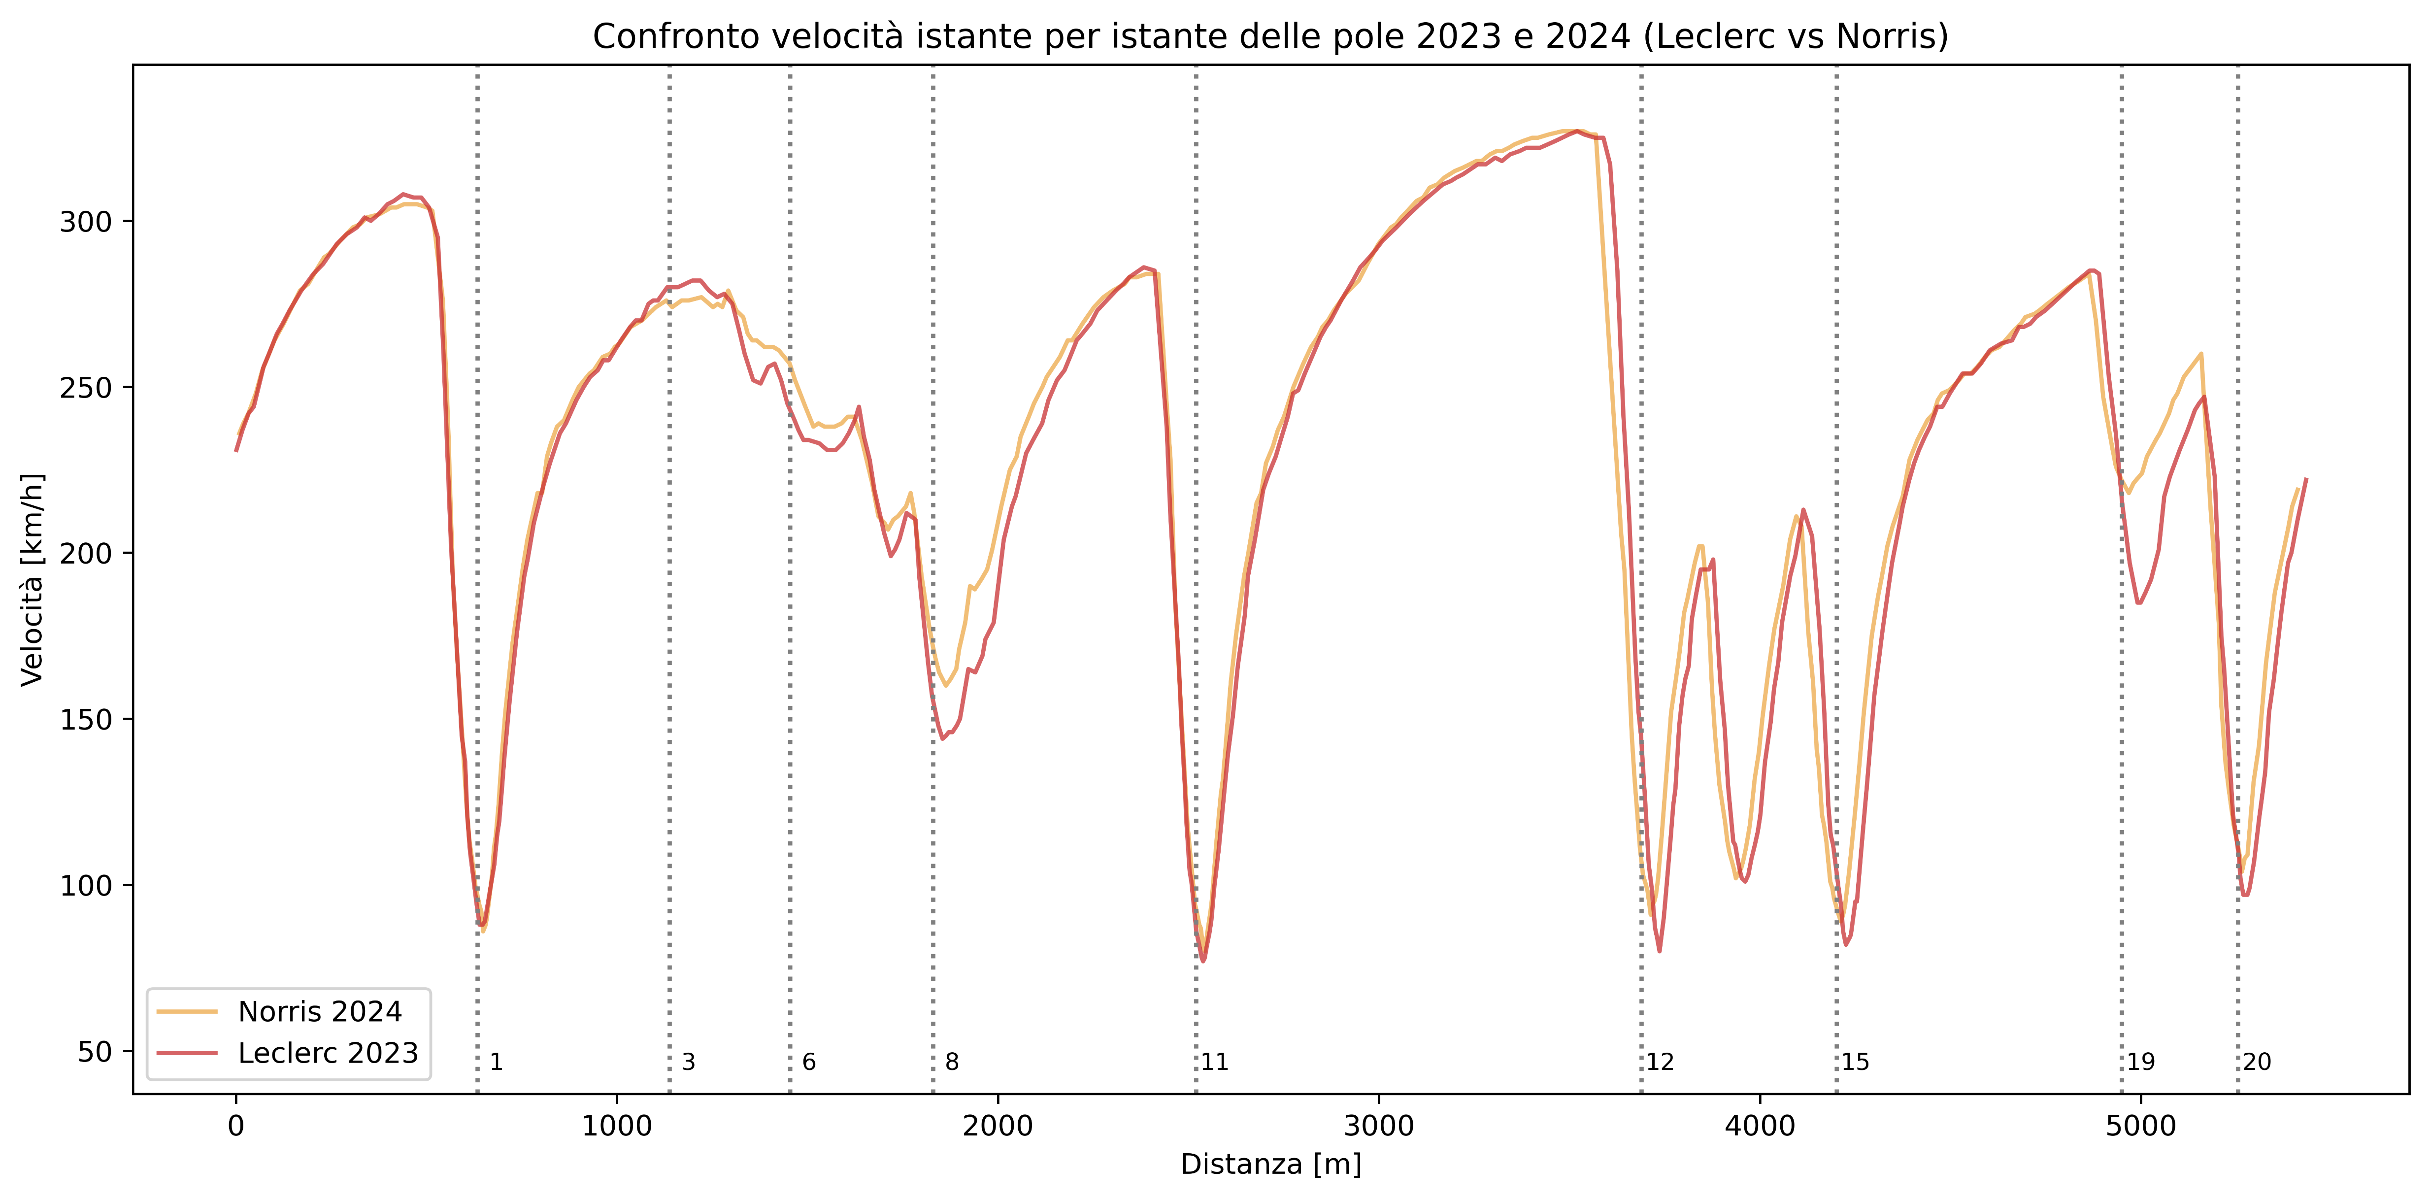
Possiamo confermarlo guardando i punti in cui Leclerc risulta essere sensibilmente più lento

Slide 28
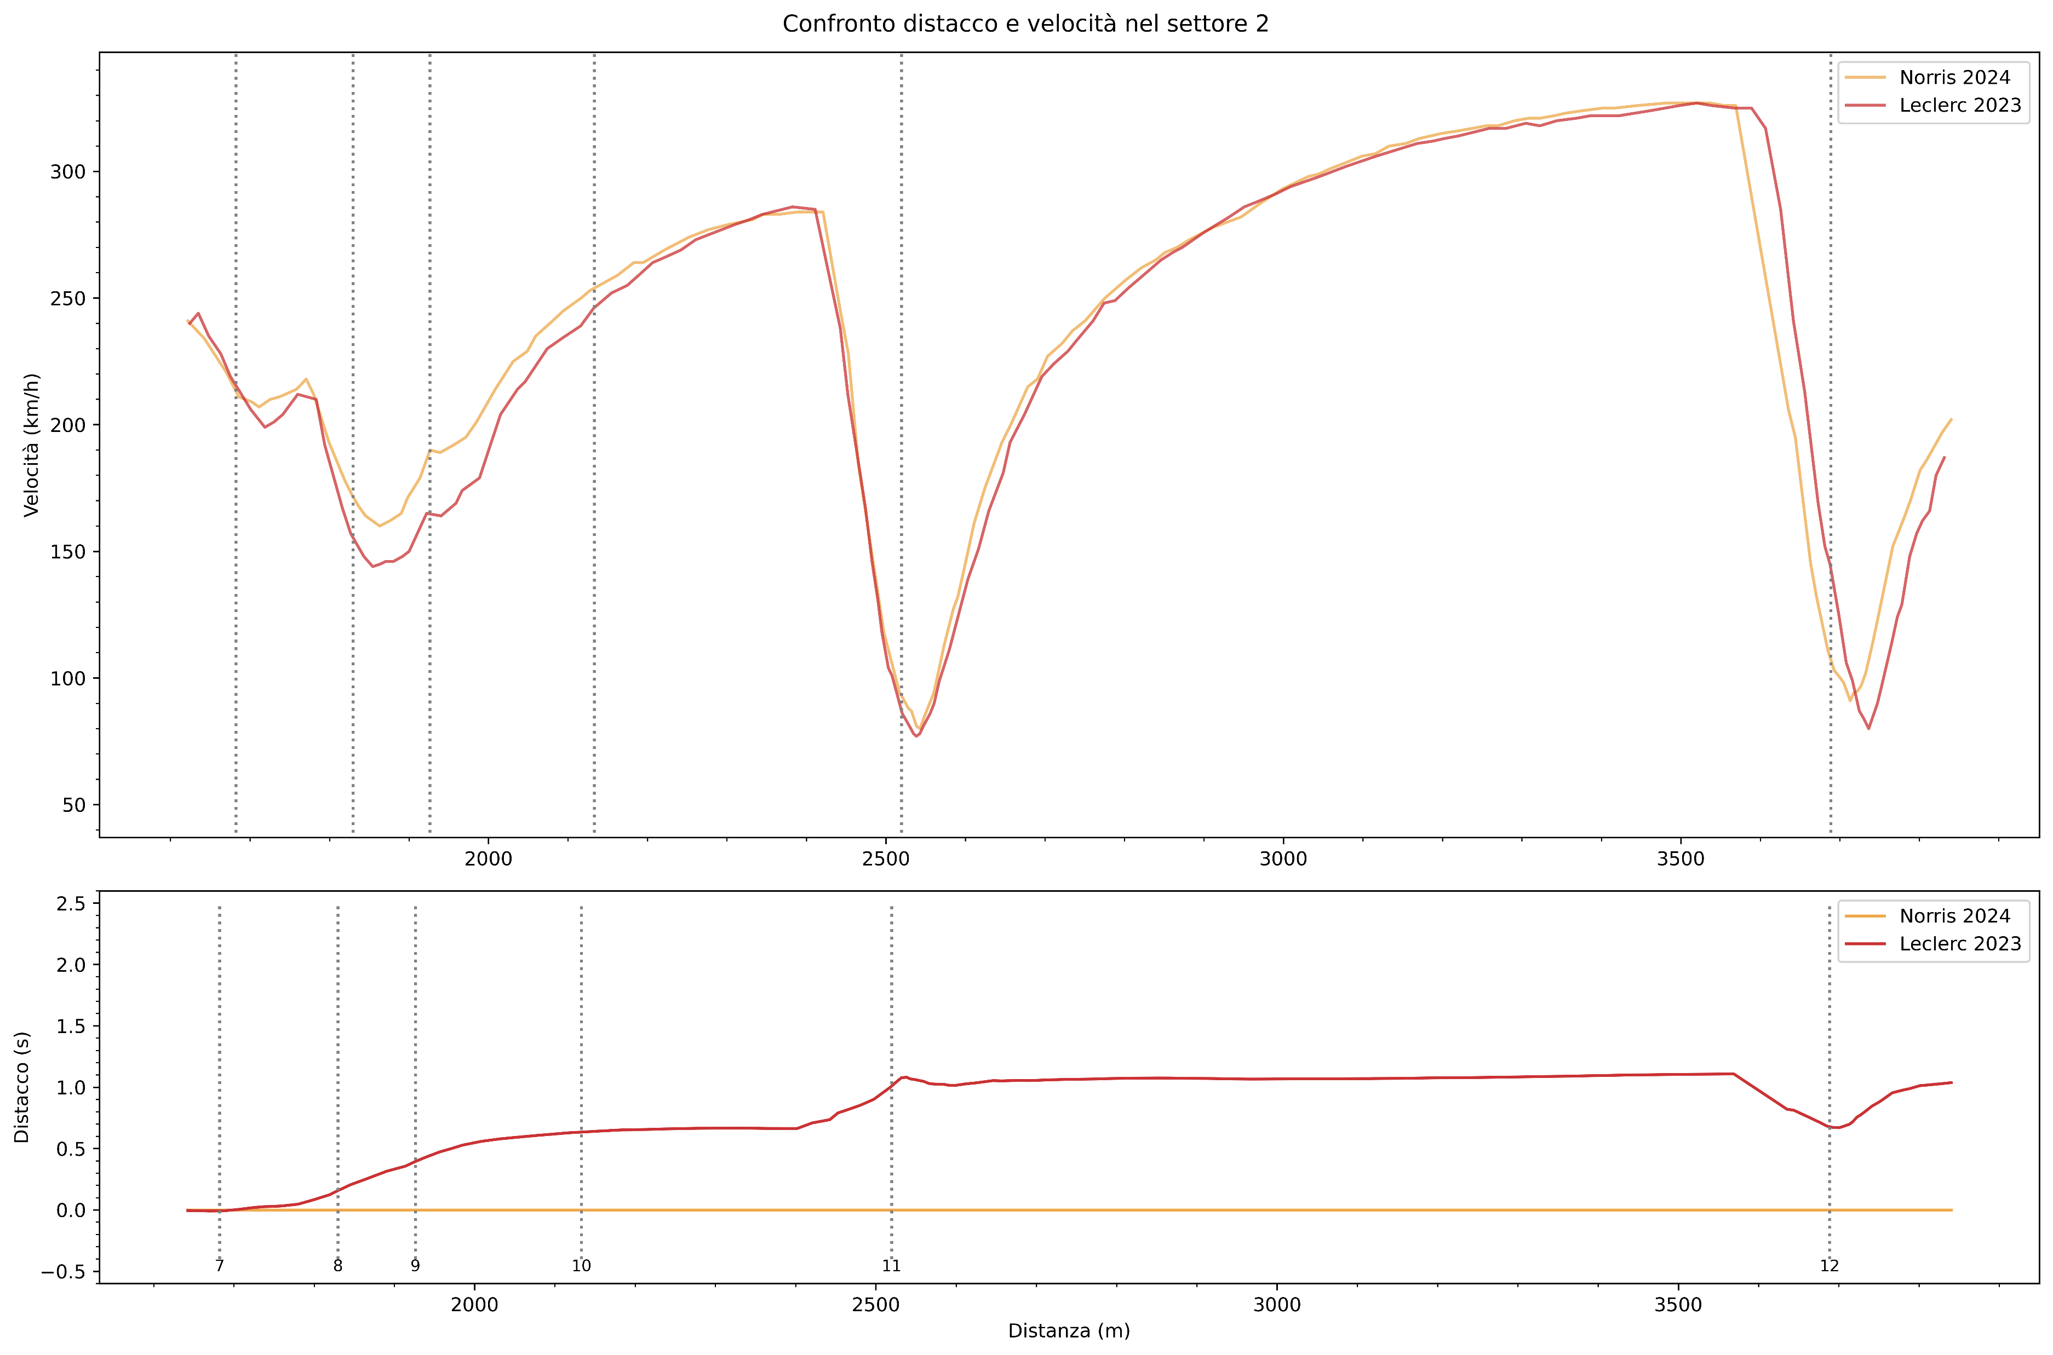
Analizziamo lo snake di curva 8 e la staccata di curva 12

Slide 29
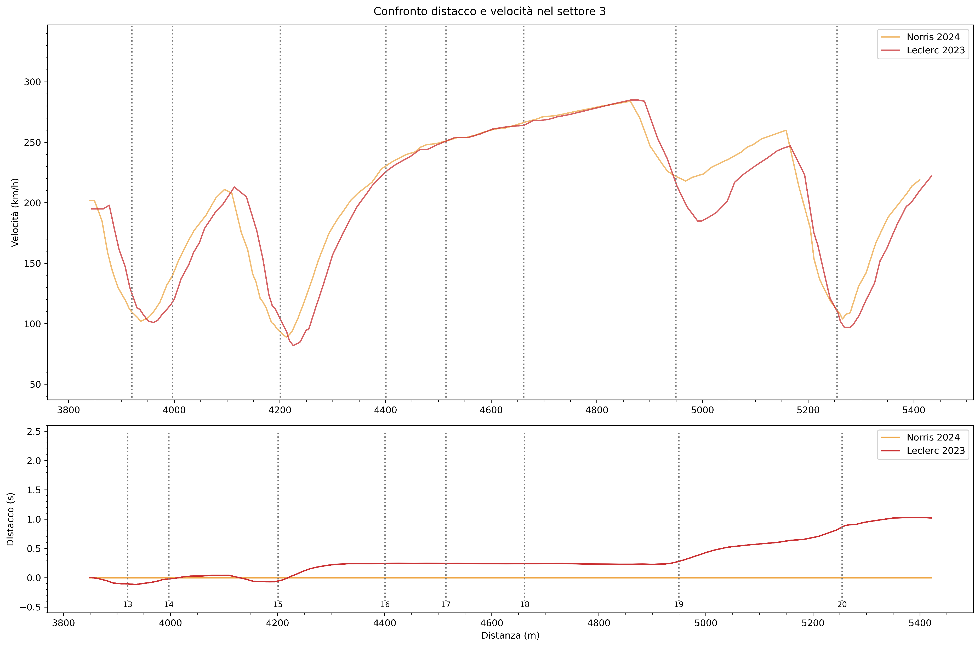
Analizziamo ora invece il curvone 19, veloce ed in appoggio

Slide 30

In conclusione, quali sono stati le principali motivazioni?
Temperature più basse che migliorano l’efficienza del motore
Sviluppo delle macchine dall’anno precedente
Nuovo asfalto nei punti chiave del circuito

Slide 31

STORIOGRAFIA e RINGRAZIAMENTI:
Per le informazioni sui gp passati e sull’analisi dei dati
FormulaOneHistory e MotorBox
PaddockNews24 e FormulaPassion
Per le informazioni sul meteo e sui risultati
GPKingdom
Per i dataset e le telemetrie
Ergast
Fastf1_core
Per le immagini
Google Immagini
Per la vignette sulla formula 1
@sogni_lucidi_comics

Slide 32

Grazie per l’attenzione

